Slide 2
Spring Data JPA
DTO
Gestión de Servicios TICS

Slide 3
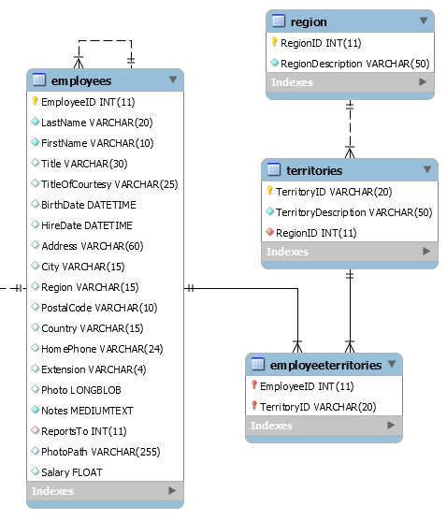
DTOs
En algunos casos, podría tener que relacionar varias tablas y obtener solo algunos valores de esas tablas y sus relaciones.
Por ejemplo, si desea generar un reporte que muestre la cantidad de empleados por región, este resultado no podría ser mapeado por el ORM de Spring pues no calza ni con la entidad employees ni con región.
Para solucionar este problema, se usará DTOs en Spring Data JPA.

Slide 4
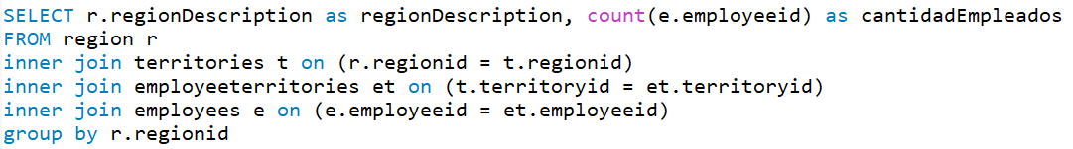

Paso Previo – SQL necesario
Antes de empezar a programar, se debe probar la consulta que se necesita para verificar su funcionamiento, es decir, obtener la cantidad de empleados por región.
Ojo, solo hay 9 empleados en Northwind, pero cada empleado está en varias ubicaciones (territories), por este motivo asumimos que la cantidad de empleados es la presente en employeeterritories.

Slide 5

DTO
Para utilizar DTOs en Spring Data JPA existen diversos métodos, uno de ellos es “projection”.
Projection permite únicamente obtener los resultados (SELECT) más no update ni delete.
Para este fin, se crea el DTO como una INTERFAZ y en vez de definir sus atributos, se definen sólo los getters.

Slide 6

Repositorio
Debido a que el DTO no pertenece a ningún repositorio en particular, se debe vincular con uno que tenga relación (y que aparezca en el query). En este caso, se utilizará el repositorio de Empleado.
Crearlo.

Slide 7
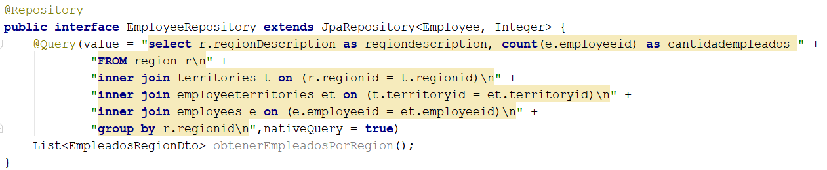
Repositorio - cont
Ahora, en el repositorio se debe crear un query method con la notación @Query, pero en el objeto resultante se debe colocar el DTO esperado.
Observaciones:
Los nombres de las columnas resultantes del Query deben coincidir con las definidas en el DTO.
Debe colocar nativeQuery = true

Slide 8
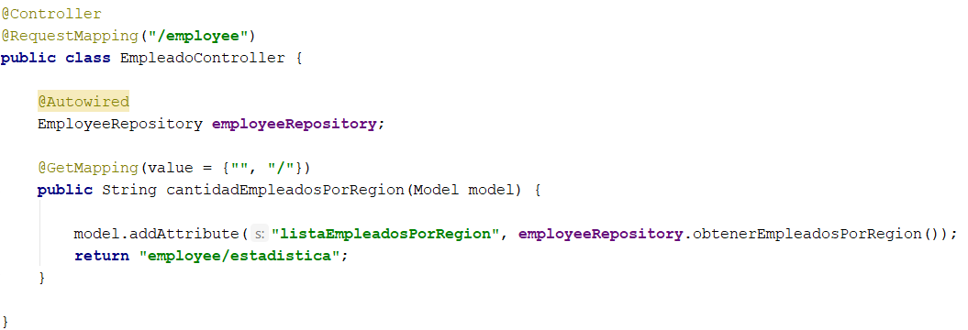
Probando…
Para probar el DTO, se creará un controlador que muestre una ventana de estadísticas.
Observar que para acceder a nuestra query DTO se realiza mediante el repositorio donde fue definido (en este caso, EmployeeRepository).

Slide 9
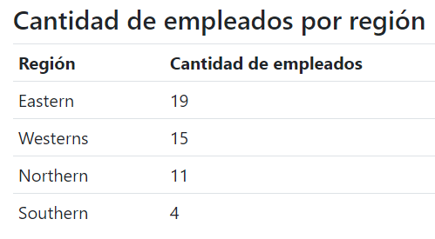
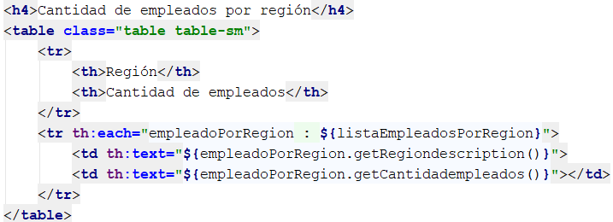
Probando…
En la vista estadistica.html, se muestra la lista como cualquier otro objeto recepcionado desde el controlador.

Slide 10

Otro ejemplo
Ahora, muestre la cantidad de empleados por país.
El Query:

Slide 11

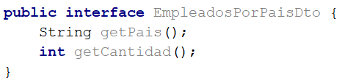
DTO
Se crea el DTO para gestionar la información de base de datos

Slide 12
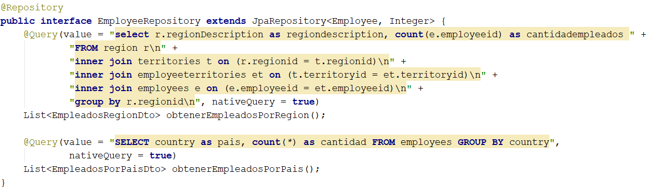
Repositorio
Se crea el método obtenerEmpleadoPorPais en el repositorio del empleado para poder obtener la información.

Slide 13
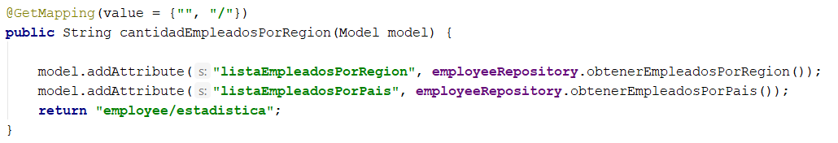
Controlador
Se envía la lista de empleados por país obtenida del repositorio a la vista.

Slide 14
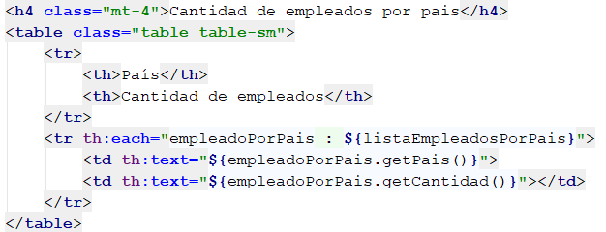
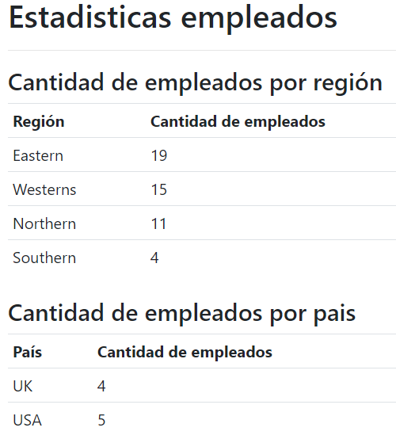
Vista
Se itera la lista de empleados por país y se muestra en el HTML

Slide 15
DTO con parámetros

Slide 16
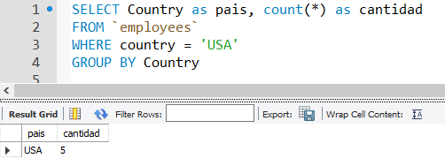
DTO con parámetros
Las consultas que se realizan y usan DTOs para transferir información también soportan el envío de parámetros en su sentencia SQL.
Por ejemplo, buscar la cantidad de empleados por país, según el país que se envíe. En la parte inferior se prueba con el país ‘USA’.

Slide 17
DTO
El DTO EmpleadosPorPaisDto se volverá a utilizar pues sus campos no han variado y coinciden con el resultado de la consulta. No se agrega nada aquí.

Slide 18
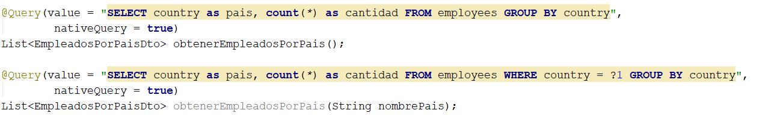
Repositorio
Se sobrecarga el método obtenerEmpleadoPorPais, enviándole el nombre del país como parámetro de entrada.

Slide 19
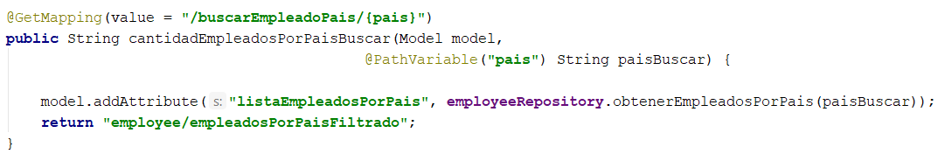
Controlador
Se recibirá el parámetro a buscar por medio de la URL y se mostrará en la vista empleadosPorPaisFiltrado.html

Slide 20
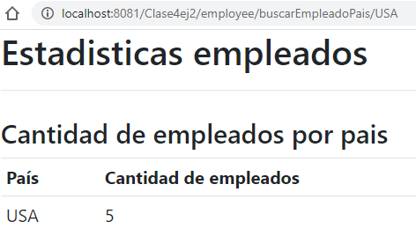
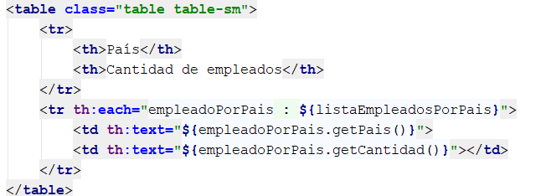
Vista
Se itera la lista de empleados por país recibida del controlador y se muestra en el HTML

Slide 21
Vista
Se itera la lista de empleados por país recibida del controlador y se muestra en el HTML

